Slide 1
Daniela Elizabeth Luna Rangel
1 A
Escuela Normal De Educación Preescolar

Slide 2
JUGAR

Slide 3
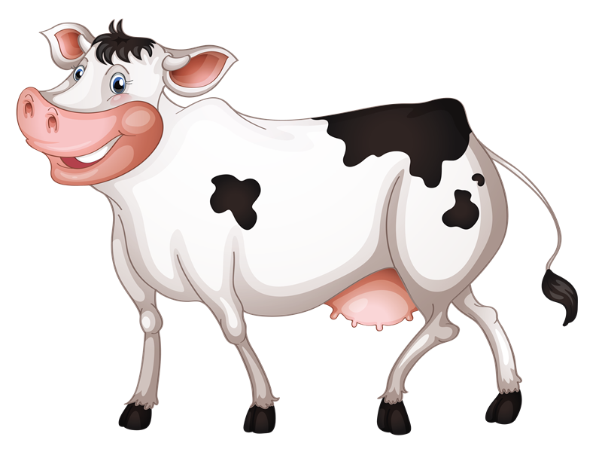
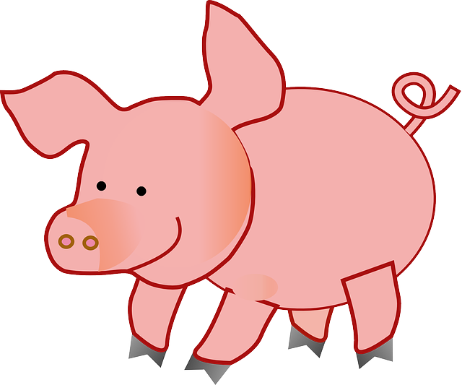
¿CUÁL DE ESTOS ANIMALES
ES UNA MARIPOSA?

Slide 4
¡¡CORRECTO!!

Slide 5
INTENTALO
DE
NUEVO

Slide 6
¿CUÁL DE ESTOS ANIMALES ES UN LEÓN?

Slide 7
¡¡CORRECTO!!

Slide 8
INTENTALO
DE
NUEVO

Slide 9
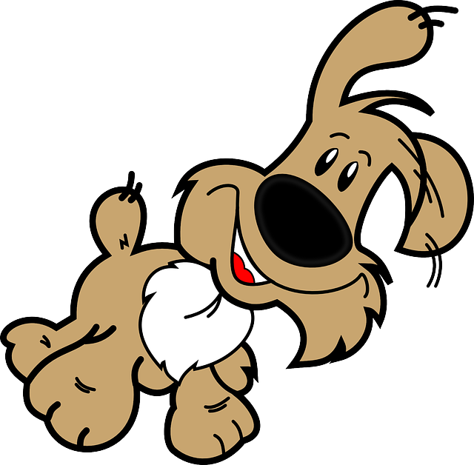
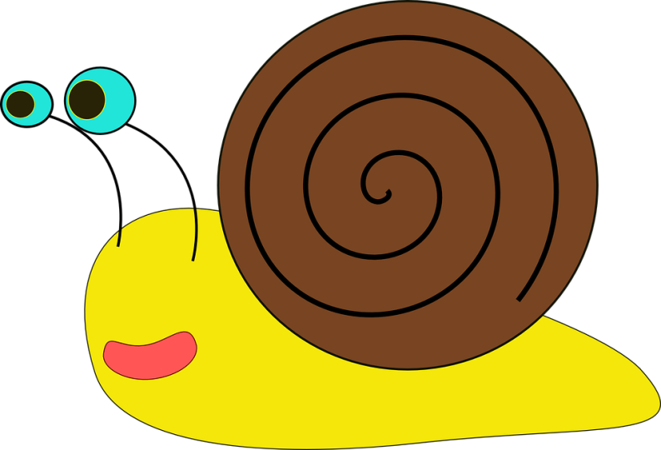
¿CUÁL DE ESTOS ANIMALES ES UN PERRO?

Slide 10
¡¡CORRECTO!!

Slide 11
INTENTALO
DE
NUEVO

Slide 12
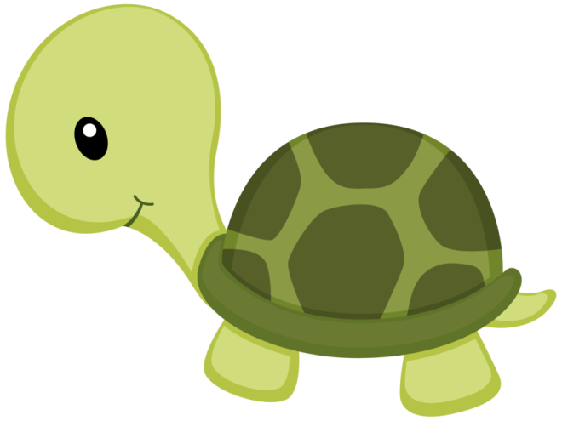
¿CUÁL DE ESTOS ANIMALES ES UNA TORTUGA?

Slide 13
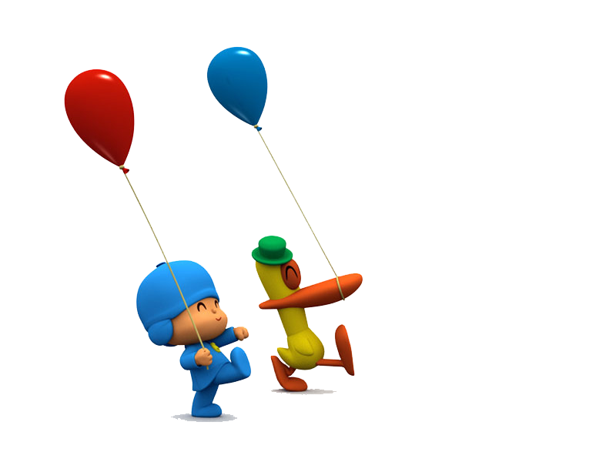
¡¡CORRECTO!!

Slide 14
INTENTALO
DE
NUEVO

Slide 15
¿CUÁL DE ESTOS ANIMALES ES UN OSO?

Slide 16
¡¡CORRECTO!!

Slide 17
INTENTALO
DE
NUEVO

Slide 18
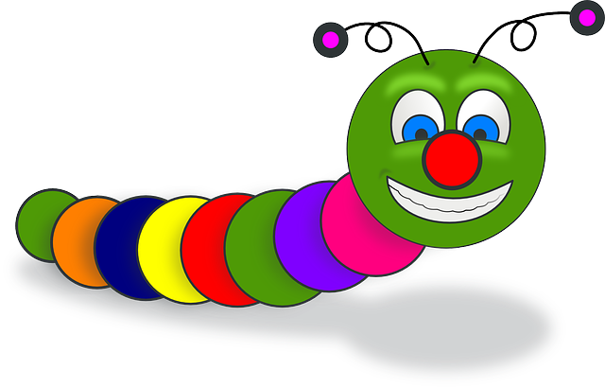
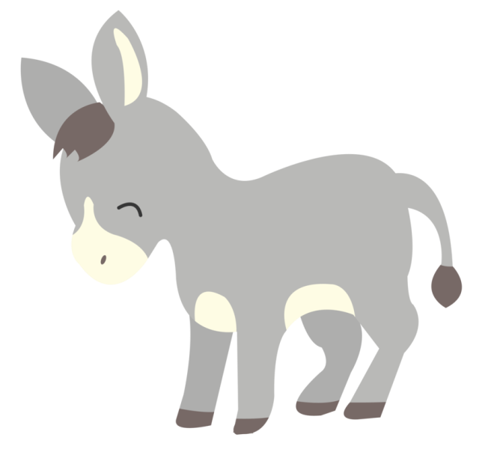
¿CUÁL DE ESTOS ANIMALES ES UN GUSANO?

Slide 19
¡¡CORRECTO!!

Slide 20
INTENTALO
DE
NUEVO

Slide 21
¿CUÁL DE ESTOS ANIMALES ES UNA VACA?

Slide 22
¡¡CORRECTO!!

Slide 23
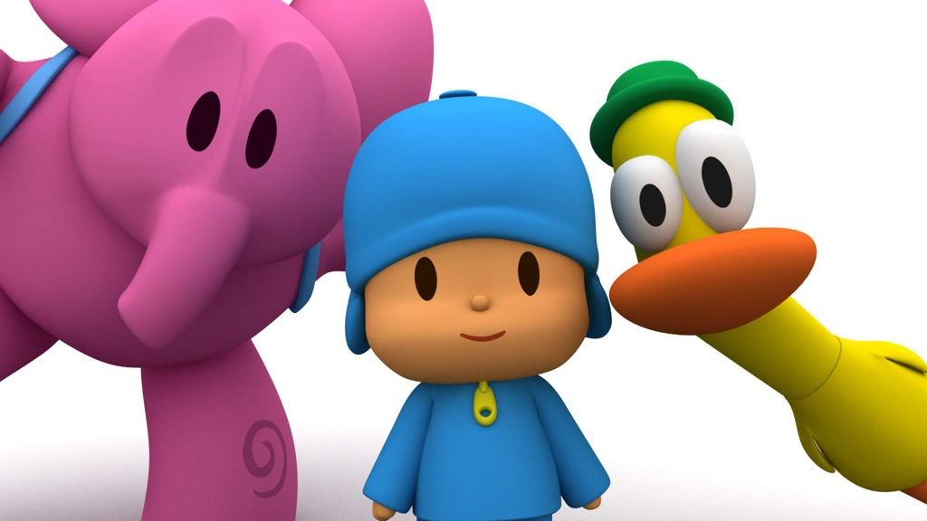
INTENTALO
DE
NUEVO

Slide 24
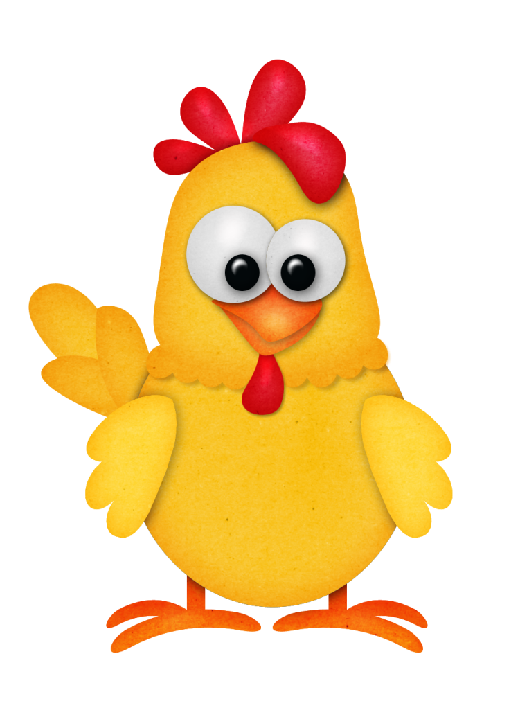
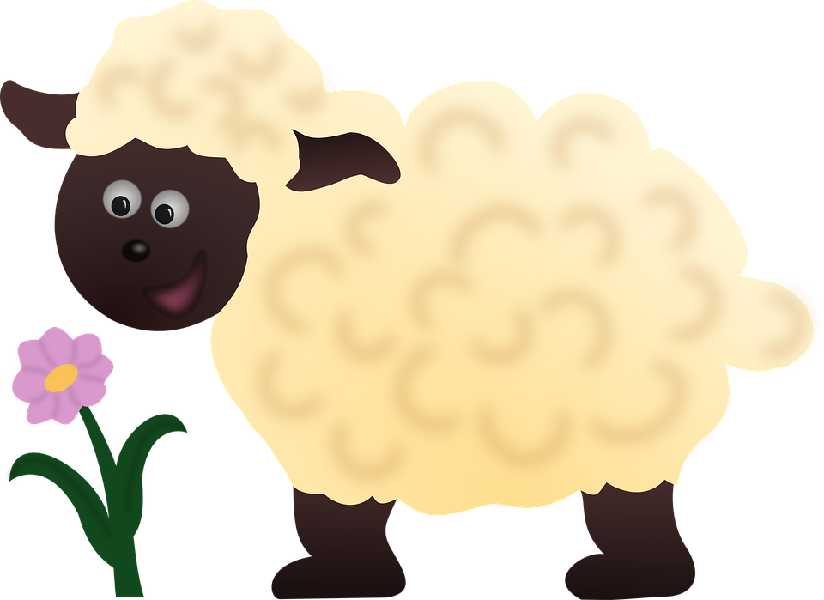
¿CUÁL DE ESTOS ANIMALES ES UN GATO?

Slide 25
¡¡CORRECTO!!

Slide 26
INTENTALO
DE
NUEVO

Slide 27
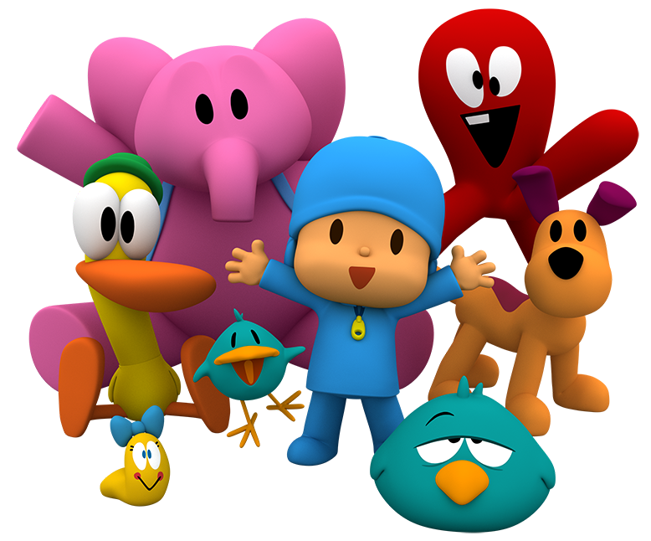
GANASTE,
GRACIAS POR JUGAR

